Slide 1
SENGSARA DAN WAFAT YESUS
KELAS VIII – II.B
REFERENSI: BUKU PENDIDIKAN AGAMA KATOLIK
YOUCAT HAL. 63 – 60
ENSIKLOPEDI GEREJA 7 HAL. 181 - 195
FILM: THE PASSION OF CHRIST

Slide 2
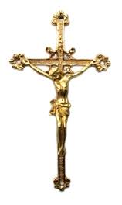
KATOLIK
P
E
R
B
E
D
A
A
N
KRISTEN
ADA CORPUS / TUBUH YESUS
TIDAK ADA CORPUS / TUBUH YESUS
INTI IMAN | INTI IMAN
SENGSARA, WAFAT, KEBANGKITAN | KEBANGKITAN
DASAR IMAN | DASAR IMAN
SOLA FIDE / iman kepada Kristus SOLA SCRIPTURA / percaya akan Kitab Suci TRADISI : khasanah / kekayaan rohani Gereja, seperti: santo-santo, ziarah, penghormatan kepada Maria, dll | SOLA FIDE SOLA SCRIPTURA

Slide 3
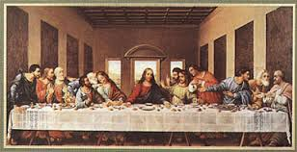
PERISTIWA PENTING SENGSARA & WAFAT YESUS
1. THE LAST SUPPER
1. PERJAMUAN PERPISAHAN
Yesus mengadakan perjamuan makan bersama dengan muridNya untuk terakhir kalinya sebelum IA sengsara dan wafat

Slide 4
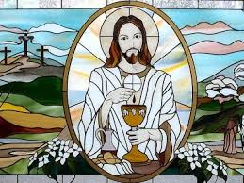
PERISTIWA PENTING SENGSARA & WAFAT YESUS
1. THE LAST SUPPER
2. PENETAPAN EKARISTI
Yesus mewariskan tradisi Ekaristi kepada para muridNya
Ekaristi adalah pusat dan puncak seluruh hidup kristiani. Oleh kerena itu, Ekaristi hendaknya dirayakan setiap hari.
Yesus menetapkan simbol dirinya: Roti/Hosti sebagai TubuhNya dan anggur sebagai DarahNya
Dalam ekaristi terjadi peristiwa TRANSSUBSTANSI (saat konsekrasi) : perubahan Roti/Hosti menjadi benar-benar Tubuh Kristus dan anggur benar-benar Darah Kristus

Slide 5
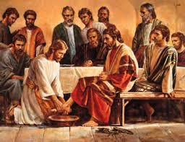
PERISTIWA PENTING SENGSARA & WAFAT YESUS
1. THE LAST SUPPER
3. PEMBASUHAN KAKI
Yesus membasuh kaki para muridNya sebagai lambang ‘kerendahan sebagai hamba’, artinya MENJADI MURID KRISTUS HARUSLAH MENJADI HAMBA DAN PELAYAN BAGI ORANG LAIN

Slide 6
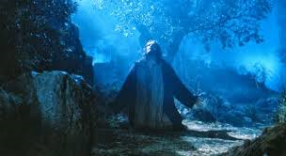
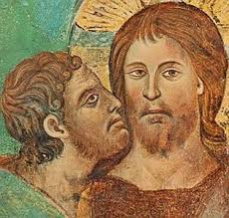
PERISTIWA PENTING SENGSARA & WAFAT YESUS
2. GETSEMANI / ZAITUN
DOA
Dalam situasi ini, tampak kemanusiaan Yesus, yang takut akan penderitaan yang akan menimpa diri;
Ketika dalam penderitaan Yesus memohon pertolongan Allah
Yesus juga berpasrah sepenuh kepada kehendak Allah
PENGKHIANATAN YUDAS
Yesus dikhianati oleh orang terdekat-Nya : salah satu dari murid-muridNya.

Slide 7
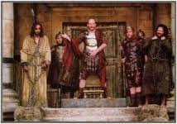
PERISTIWA PENTING SENGSARA & WAFAT YESUS
3. SENGSARA – PENYALIBAN YESUS
YESUS DIHADAPAN PILATUS
Pilatus dinyatakan bersalah karena ia melepaskan tanggung jawab terhadap kematian Yesus.
Pilatus sebagai Gubernur/Wali Negeri yang seharusnya punya kuasa untuk meniadakan perlakuan tidak adil dan sewenang-wenang NAMUN tidak melakukan apapun MALAH menyerahkan YESUS untuk dihukum oleh Ahli Taurat
Pilatus takut kehilangan jabatan sehingga ia harus mengorbankan Yesus.

Slide 8
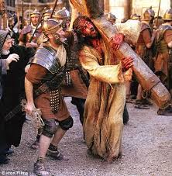
PERISTIWA PENTING SENGSARA & WAFAT YESUS
3. SENGSARA – PENYALIBAN YESUS
JALAN SALIB
Jalan salib adalah salah satu devosi dalam Gereja Katolik.
Devosi adalah suatu sikap bakti yang berupa penyerahan seluruh pribadi kepada Allah dan kehendakNya sebagai perwujudan cinta kasih.
ATAU
Devosi adalah kebaktian khusus kepada berbagai misteri iman yang dikaitkan dengan pribadi tertentu: seperti: Yesus,

Slide 9
PERISTIWA PENTING SENGSARA & WAFAT YESUS
3. SENGSARA – PENYALIBAN YESUS
JALAN SALIB
Tujuan Devosi:
Menggairahkan iman dan kasih kepada Allah
Mengantar umat pada penghayatan iman yang benar akan msiteri karya keselamatan Allah dalam Kristus
Mengungkapkan dan meneguhkan iman terhadap salah satu kebenaran misteri iman
Memperoleh buah-buah rohani

Slide 10
PERISTIWA PENTING SENGSARA & WAFAT YESUS
3. SENGSARA – PENYALIBAN YESUS
JALAN SALIB
Ada 14 perhentian dalam Jalan Salib:
Yesus dijatuhi hukuman mati
Yesus memanggul salib
Yesus jatuh untuk pertama kali
Yesus berjumpa dengan ibuNya
Yesus ditolong Simon dari Kirene
Wajah Yesus diusap oleh Veronika
Yesus jatuh untuk kedua kali
Yesus menghibur perempuan-perempuan yang menangisiNya
Yesus jatuh untuk ketiga kali
Pakaian Yesus ditanggalkan
Yesus disalibkan
Yesus wafat di salib
Yesus diturunkan dari salib
Yesus dimakamkan

Slide 11
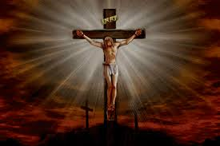
PERISTIWA PENTING SENGSARA & WAFAT YESUS
3. SENGSARA – PENYALIBAN YESUS
MATI DI SALIB
Tugas:
Arti Salib menurut Gereja Katolik
Arti Salib menurut Gereja Kristen
Makna Salib menurut Gereja Katolik
Makna Salib menurut Gereja Kristen

Slide 12
PERISTIWA PENTING SENGSARA & WAFAT YESUS
3. SENGSARA – PENYALIBAN YESUS
ARTI SALIB
SALIB berarti “kayu palang/silang”. Salib dijadikan sebagai alat hukuman bagi orang yang melakukan kejahatan besar, dihukum mati denegan diikat atau dipaku pada salib yang berbentuk Т atau †. Hukuman ini berasal dari Babelonia, Persia, Fenisia kemudian diterima oleh hukum Romawi.
Namun karena begitu kejam, (orang dibiarkan mati perlahan-lahan selama beberapa hari) maka warganegara Romawi tidak boleh disalibkan.
Oleh karena itu, Santo Paulus tidak disalibkan seperti Santo Petrus, melainkan dihukum pancung kepala.

Slide 13
PERISTIWA PENTING SENGSARA & WAFAT YESUS
3. SENGSARA – PENYALIBAN YESUS
Bagi orang Kristen:
Salib/penyaliban merupakan konsekuensi sikap dan tindakan Yesus atas tugas perutusanNya, yaitu: (Mewartakan Kerajaan Allah dan Membebaskan manusia dari dosa)
Salib membebaskan manusia dari kekuasaaan apa pun yang menghalangi untuk mencapai penyempurnaan diri.
Salib merupakan kemenangan cintakasih atas kebencian dan kekerasan dan pengalahan maut dalam segala bentuknya
Salib mewahyukan campur tangan/keterlibatan Allah terhadap pembebasan manusia dari kuasa kegelapan dan sekaligus mengembalikan manusia kepada Allah.
Salib menunjukkan sukarela “ikutserta” Allah untuk menderita bersama manusia dalam kemanusiaan Yesus Kristus. Allah menunjukkan simpati : ikut merasa) dengan manusia. Salib menyatakan siapa Allah sesungguhnya, yakni Allah Penuh Cinta dan Belas Kasih.
MAKNA

Slide 14
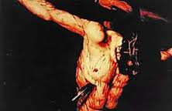
PERISTIWA PENTING SENGSARA & WAFAT YESUS
3. SENGSARA – PENYALIBAN YESUS
LAMBUNG YESUS DI TIKAM
Ketika lambung Yesus ditikam, keluarlah AIR dan DARAH.
AIR dan DARAH, melambangkan sakramen-sakramen dalam Gereja.
Sakramen adalah tanda atau sarana keselamatan Allah.
Ada 7 Sakramen dalam Gereja:
Pembaptisan
Ekaristi
Krisma
Pertobatan
Perminyakan orang sakit
Perkawinan
Imamat

Slide 15
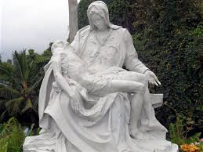
PERISTIWA PENTING SENGSARA & WAFAT YESUS
3. SENGSARA – PENYALIBAN YESUS
YESUS DIPANGKUAN BUNDA MARIA
Menegaskan kembali tentang dukacita Bunda Maria: “Terjadilah padaku menurut kehendak-Mu” ATAU menegaskan kembali ‘perkataan Simeon’ kepada Maria: “Sesungguhnya Anak ini ditentukan untuk menjatuhkan atau membangkitkan banyak orang di Israel dan untuk menjadi suatu tanda yang menimbulkan perbantahan – dan suatu pedang akan menembus jiwamu sendiri, supaya menjadi nyata pikiran hati banyak orang”
Bunda Maria berpasrah pada kehendak Allah sejak pemberitaan kelahiran Yesus sampai pada kematian Yesus
PIETA / MATER DOLOROSA / BUNDA YANG BERDUKACITA

Slide 16
SIKAP YESUS DALAM MENGHADAPAI SENGSARA & WAFATNYA
Dalam peristiwa penyaliban, Yesus mewariskan tujuh sabda yang mencerminkan sikap-Nya, yaitu SAPTA SABDA PURNA / TUJUH FIRMAN KESEMPURNAAN :
Sabda Pengampunan, “Ya Bapa, ampunilah mereka, sebab mereka tidak tahu apa yang mereka perbuat”. Ini adalah PENGAMPUNAN SEJATI, karena pengampunan diberikan ketika seseorang dikhianati dan dalam penderitaan yang berat akibat ulah/perbuatan orang lain.
Sabda Belas Kasih, “Aku berkata kepadamu, sesungguhnya hari ini juga engkau akan ada bersama-sama dengan Aku di dalam firdaus”. Yesus menyadarkan dan mengasihi penjahat yang bertobat. Belas kasih Yesus menyadarkan orang lain akan kesalahannya dan melihat kemurahan Tuhan.
Sabda Percaya, “Ibu, inilah anakmu, anak inilah ibumu”. Yesus mempercayakan Bunda Maria kepada muridNya, dan sebaliknya mempercayakan muridNya kepadaa Ibu-Nya. Kehadiran Bunda Maria dalam kepada para murid/kita=orang beriman – sangat penting – Bunda Maria selalu mendampingi dalam suka dan duka seluruh perjalanan hidup para murid Yesus / kita

Slide 17
SIKAP YESUS DALAM MENGHADAPAI SENGSARA & WAFATNYA
Sabda Bela Rasa, “Allah-Ku, Allah-Ku, mengapa Engkau meninggalkan Aku?”. Sabda ratapan ini mengungkapkan BELA RASA YESUS terhadap penderitaan akibat dosa, utamanya keterasingan dari Allah.
Sabda Penderitaan Yesus demi Kebahagiaan Manusia, “Aku haus”. Kehausan Yesus untuk segera mewujudkan kasih Allah kepada umat.Nya. Oleh karena itu, Yesus ikhlas mempersembahkan penderitaanNya kepada Allah demi kebahagiaan umat manusia.
Sabda Kesetiaan dalam tugas perutusan sampai akhir, “sudah selesai”. Yesus menyelesaikan tugas perutusan yang dipercayakan Allah kepada-Nya. Yesus tidak pernha menghindar dari segala kepahitan dan penderitaan demi melaksanakan kehendak Allah.
Sabda Penyerahan diri secara total kepada kehendak Allah, “Ya Bapa, ke dalam tanganMu Kuserahakan nyawaKu”. Sabda ini merupakan doa terakhir Yesus sebelum wafatNya, yakni DOA PENYERAHAN.

Slide 18
MENELADAN YESUS DALAM MENGHADAPI PENDERITAAN
Dua sikap utama Yesus yang perlu kita teladani:
SOLIDARITAS
Sikap ini dapat ditunjukkan melalui: sikap SIMPATIK kepada orang lain. Artinya ikut merasakan apa yang dirasakan/diderita orang lain, dan sikap PEDULI. Artinya ikut terlibat (aspek aksi/tindakan) untuk membantu meringankan penderitaan orang lain
KETAATAN
Sikap ini dapat ditunjukkan melalui: sikap PENYERAHAN DIRI dan KEPERCAYAAN kita kepada Allah bahwa Allah sendirilah yang berkarya diri kita, atau melalui kita bagi orang lain. Percaya bahwa apapun tindakan baik yang kita lakukan pasti berasal dari Allah.

